Slide 1
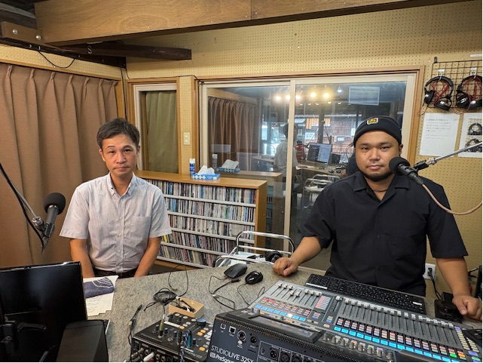
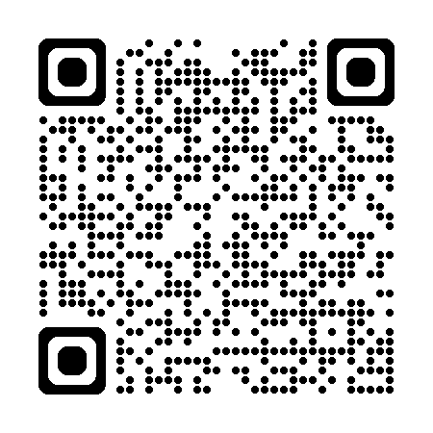
最低賃金が10月18日から1,140円に改定
～愛知北エフエムの番組に出演し、最低賃金額の確認を依頼～
江南労働基準監督署は、改定された愛知県の最低賃金額を多くの県民に知っていただくため、 ９月１１日に愛知北エフエムの番組「ＫＩＣＫ ＵＰ」に出演しました。
愛知県最低賃金は、愛知県内の事業場で働く全ての
労働者とその使用者に適用されるもので、常用・臨時・
パートタイマ―・アルバイト等の属性、性、国籍及び
年齢等の区別なく適用されます。
江南労働基準監督署では、引き続き最低賃金について
周知徹底を図るとともに、賃金引き上げに取り組む皆様
の支援を強化してまいります。
賃金引き上げの支援策は
こちら
☛

